Slide 1


TrafficSignDetection
Markus Brandstetter | 5BHITS | Verkehrszeichenerkennungs-App
KI-basierte Verkehrszeichenerkennung

Slide 2
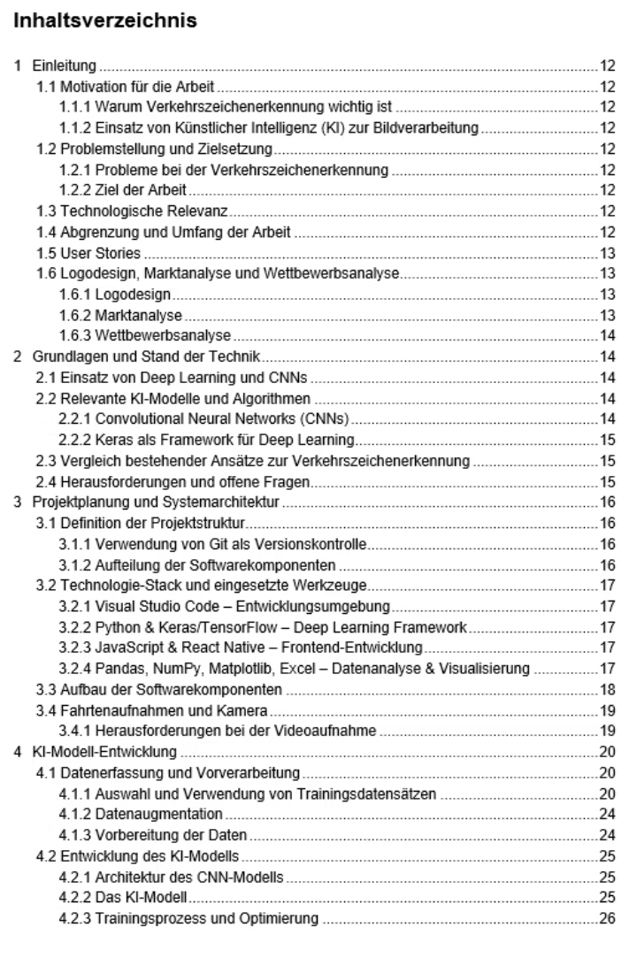
📝 Inhaltsübersicht
1
🚀 Motivation & Zielsetzung
2
✨ Eingesetzte Technologien
Warum ist Verkehrszeichen-erkennung wichtig?
Eingesetze Frameworks, Libraries, Projektstruktur und Kameraaufbau
Welches Problem wird gelöst?
3
⚙️ KI-Modell
4
📊 Anwendung und Ergebnisse
Wie wurde das KI-Modell trainiert und wie funktioniert die Region of Interest Detection?
Praktische Beispiele aus dem Straßenverkehr und Auswertungen
5
📘 Zusammenfassung
Fazit und Ausblick

Slide 3
📈 Projekt-Motivation
🔷 Motivation
⚠️ Herausforderungen
Essenziell für autonomes Fahren und Sicherheit
Gute Vorlage für Verkehrszeichenerkennung
Steigende Relevanz von KI
🌦️ Wetter und Licht
🛑 Unterschiedliche Schilderfarben, Formen und Richtungen
📷 Bildqualität

Slide 4
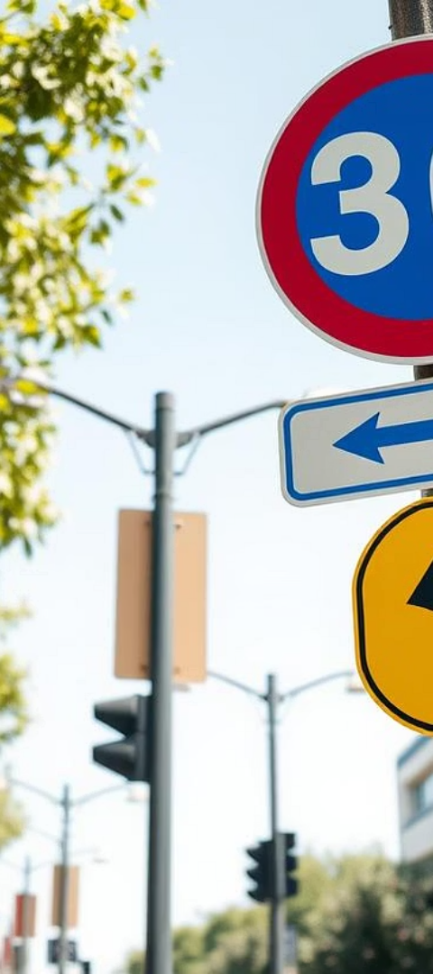
📑 Ziel der Arbeit
Echtzeit-Erkennung
Fahrtenanalyse
KI-Modell erkennt Verkehrszeichen in Echtzeit
Aufgenommene Autofahrten sollen zur Analyse im Entwicklungsprozess helfen
Bedeutung der Verkehrszeichen
Nutzerfreundlichkeit
Anzeige soll Fahrer nicht ablenken
Besonderer Fokus auf Bedeutung von erkannten Verkehrszeichen mit der höchsten Genauigkeit

Slide 5

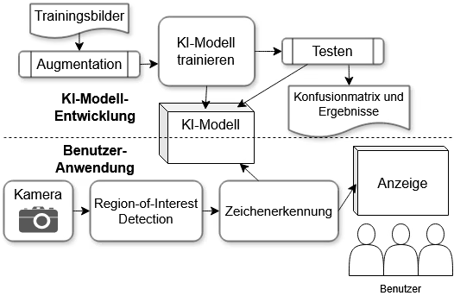




Vorgehen & Systemüberblick
Datenquellen
Technologien
GTSRB Datensatz und eigene Videoausschnitte
Entwicklungsumgebung VS Code, Excel, Python, Pandas, NumPy, Matplotlib
KI-Training
KI-Anwendung
KI-Entwicklung und in Python mittels Keras & Tensorflow
Live-Anwendung in Python mittels cv2 & Canny

Slide 6

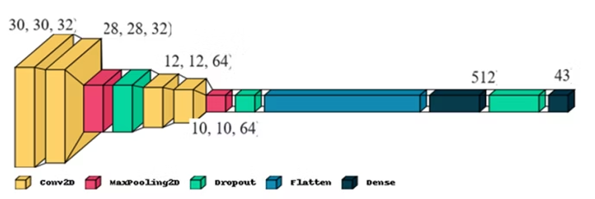
KI-Modell
CNN-Architektur
Convolutional Neural Network Architektur für Schilderkennung
Trainingsdaten
43 Schildklassen, umfangreiche Datenbasis mit ~39200 Bildern
Optimierung
Data Augmentation
Dropout
EarlyStopping

Slide 7






Live-Erkennung mit Kameraintegration
Region of Interest
Erkennung relevanter Bildbereiche.
Kamera
Bilddaten und Trainingsbilder
Echtzeit-KI-Erkennung
KI-Erkennung mit trainiertem KI-Modell (ca. 15 FPS)

Slide 8
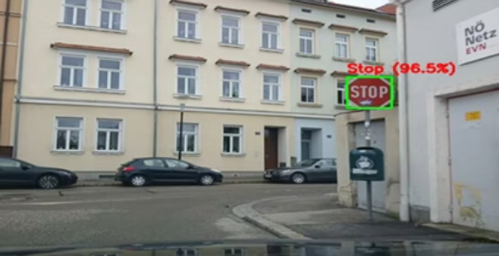
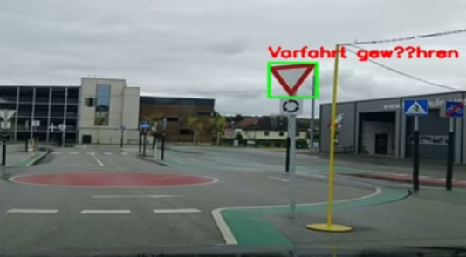
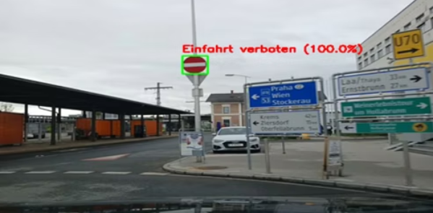
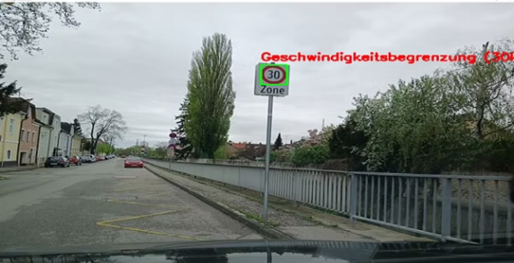
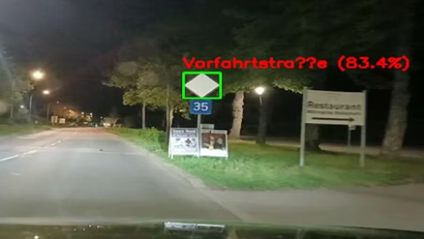
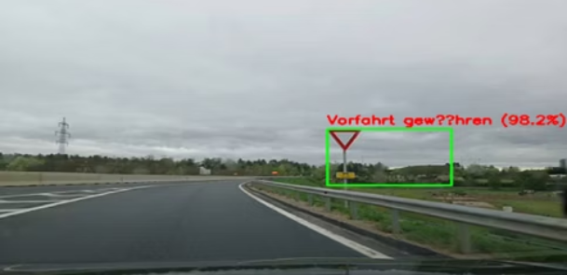
🚘 Praktische Beispiele aus dem Straßenverkehr 🚦

Slide 9

App-Konzept
1
2
3
Expo Go (React Native)
Kameraintegration
ROI-Erkennung
Cross-Platform App-Entwicklung.
Funktioniert bereits zuverlässig.
In JavaScript (Expo Go) noch nicht vollständig

Slide 10



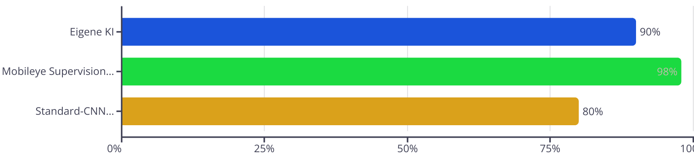
Ergebnisse & Ausblick
Genauigkeit
Vergleich
Ausblick
~90 % auf GTSRB-Datensatz.
Mobileye & EfficientNetB0 als Referenz.
App weiterentwickeln, Performance weiter verbessern.

Slide 11
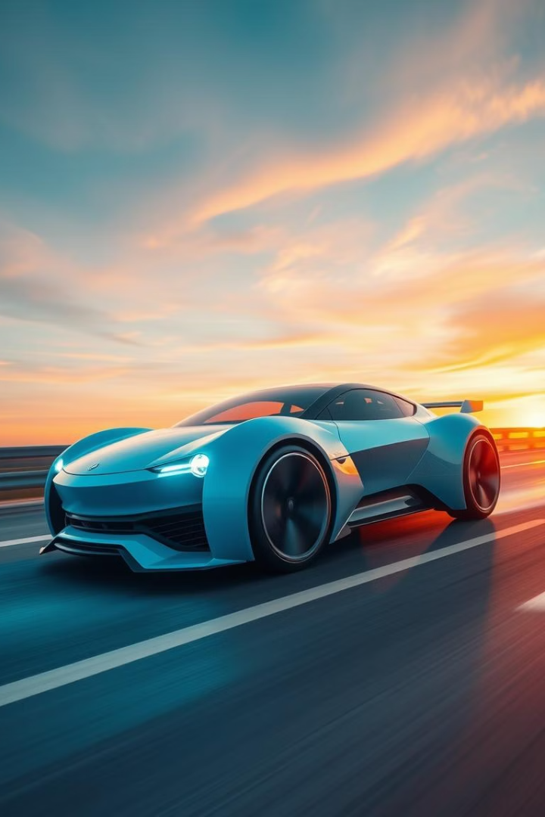
Fazit und Ausblick
vielversprechendes Projekt
tolle Ergebnisse
Entwicklung und Ausarbeitung sehr interessant
Optimierungspotenzial für die Zukunft:
1
🎯 Genauigkeit verbessern
2
📈 Performance optimieren
Weiteres Training mit diverseren Daten
Effizientere Algorithmen nutzen um Lagging verhindern
3
🔧 Funktionen erweitern
4
📱 Vollständige Cross-Platform-App
Integration zusätzlicher Warnsysteme und benutzerfreundlichen Anzeigen
Eine vollständige, effiziente Umsetzung der Verkehrszeichenerkennung

Slide 12


Danke für Ihre Aufmerksamkeit!
Vielen Dank für Ihre Aufmerksamkeit und das Interesse an meiner Diplomarbeit. Ich hoffe, die Präsentation war informativ.
Gesamt: 314,25h
Freizeit: 210,84h

